Slide 1


Strategický plán rozvoje městské části Brno-Královo Pole na období 2027–2033
12. 5. 2026
Zdeněk Šilhan | GaREP, spol. s.r.o.

Slide 2
Co nás dnes čeká?
Informace o strategickém plánu a postupu zpracování
Základní výsledky analytické části a dotazníkového šetření mezi obyvateli
Diskuze

Slide 3
Informace o strategickém plánu

Slide 4
K čemu je strategický plán?
Podklad pro řízení městské části
Zachycuje na jednom místě hlavní problémy Králova Pole a shrnuje možná řešení s ohledem na kompetence městské části
Rekapituluje plány a hlavní činnosti městské části
Stanovuje postoje městské části vůči městu Brnu
Podkladový materiál pro administraci
Zvyšuje připravenost městské části k podání žádostí o dotační podporu a zvyšuje šance získat vnější finanční prostředky
Východisko pro tvorbu rozpočtu a rozpočtového výhledu
Lze využít jako marketingový nástroj

Slide 5
Struktura strategického plánu
A. ANALYTICKÁ ČÁST
Charakteristika městské části (území, obyvatelstvo a bydlení, ekonomika, doprava, technická infrastruktura, školství, sociální oblast a zdravotnictví, kultura, sport, životní prostředí, správa)
Dotazníkové šetření obyvatel
SWOT analýza

Slide 6
Struktura strategického plánu
B. NÁVRHOVÁ ČÁST
B.1 Vize 2050
  Vize jako obraz budoucnosti města.
  Dlouhodobé cíle + indikátory k hodnocení plnění cílů.
  B.2 Cíle, opatření, aktivity
  B.3 Podpora realizace plánu

Slide 7
Postup zpracování

Slide 8
Postup zpracování strategického plánu
Zpracování analytické části
Dotazníkové šetření obyvatel
1. tematické diskuzní setkání s místními vybranými aktéry
Setkání s obyvateli
Zpracování konceptu návrhové části
2. tematické diskuzní setkání s místními vybranými aktéry

Slide 9
Základní výsledky analytické části a dotazníkového šetření mezi obyvateli

Slide 10
Věkové složení obyvatelstva
Notes:
Nejsilnější ročníky 30–35 let, zatímco celá ČR to jsou spíše Husákovy děti 50–52 let.
Propad okolo 15–19 let, ale ne tak velký propad 24–30 let.
Krpole hlavně třicátnící, ČR hlavně padesátnící.
Výstupek u Krpole u lidí okolo 80 roku.

Slide 11
Silné stránky
Vysoký podíl obyvatel s vysokoškolským vzděláním
Dobrá existence městského bytového fondu
Silná koncentrace univerzitních a výzkumných institucí a technologických aktivit.
Přítomnost významných zaměstnavatelů
Velmi dobrá dopravní obslužnost veřejnou dopravou
Výborné pokrytí komerčními službami
Sportovní a kulturní infrastruktura a kluby s celoměstským významem
Rekreační potenciál v okrajových částech území.

Slide 12
Slabé stránky
Stárnutí populace a nižší zastoupení dětské složky
Napjatá dostupnost bydlení a tlak na nájemní a městské byty
Výskyt dlouhodobé nezaměstnanosti u části uchazečů o zaměstnání
Vysoká dopravní zátěž na hlavních tazích a uzlech
Nedostatek parkovacích kapacit a dlouhodobé napětí v parkování v obytných částech
Slabší podmínky pro cyklodopravu
Lokální znečištění ovzduší a vysoká hladina hluku
Nedostatek zeleně v uličních prostorech husté zástavby
Omezené kompetence v klíčových otázkách

Slide 13
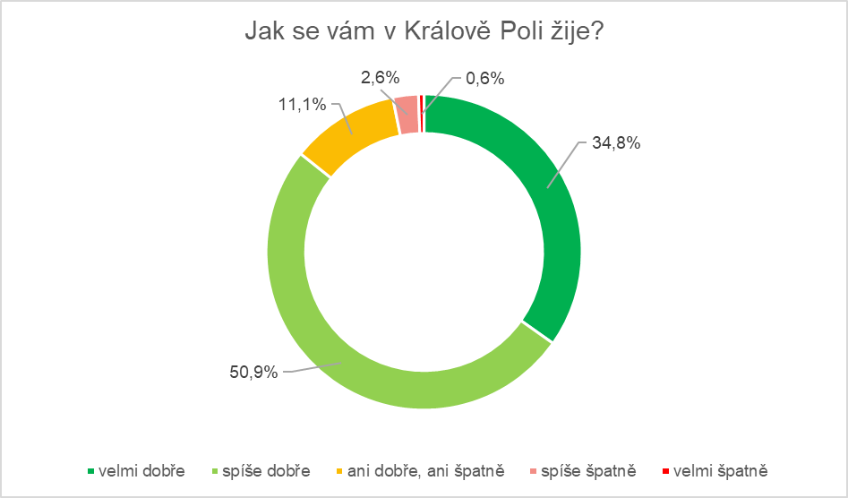
Spokojenost s životem v Králově Poli

Slide 15

Co vám v Králově Poli nejvíce chybí, s čím jste nejvíce nespokojeni?

Slide 16
Využití finančních prostředků městské části

Slide 17
Řešení cyklodopravy
 | celá MČ | Herčíkova | Košinova | Sadová | Slovanské nám. | Staňkova
cyklostezka místo jednoho pruhu pro auta | 2,85 | 2,84 | 2,85 | 2,65 | 2,95 | 2,65
cyklostezka místo parkovacích stání | 3,33 | 3,28 | 3,24 | 3,00 | 3,52 | 3,17
cyklostezka místo lipové aleje | 3,63 | 3,73 | 3,77 | 3,31 | 3,58 | 3,62
cyklopruhy v pruzích pro auta (jako na Lidické) | 2,49 | 2,56 | 2,59 | 2,44 | 2,35 | 2,65
žádná cykloopatření | 2,75 | 2,64 | 2,89 | 3,03 | 2,67 | 2,96

Slide 18
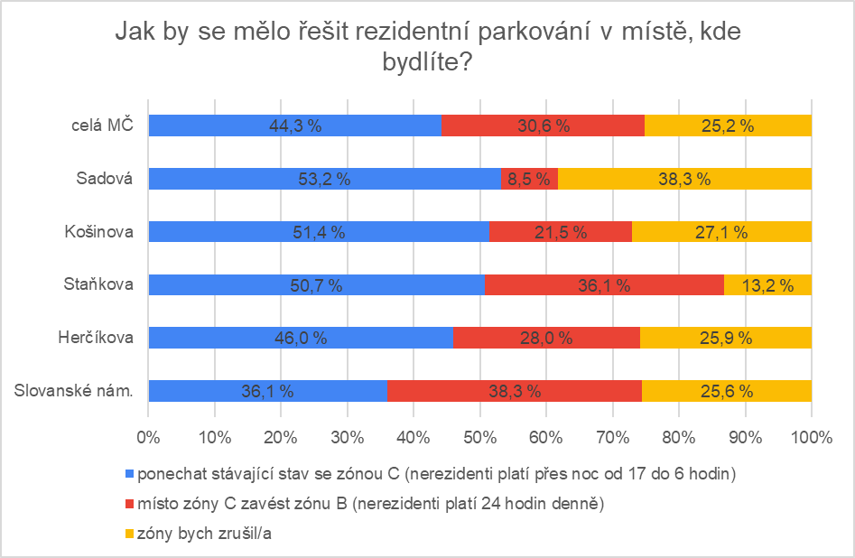
Rezidentní parkování

Slide 19
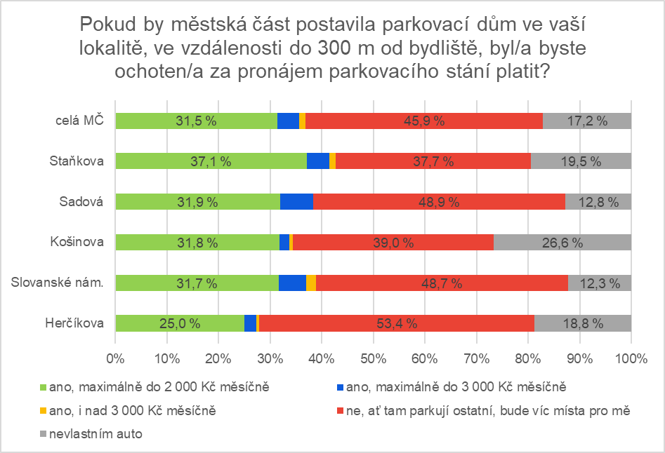
Ochota platit za parkovací dům

Slide 20
Kde by se měla v budoucnu hrát 1. liga?
 | celá MČ | Herčíkova | Košinova | Sadová | Slovanské nám. | Staňkova
opravený stadion na Srbské | 3,10 | 3,39 | 2,88 | 3,00 | 3,19 | 2,69
nový stadion za Lužánkami | 1,59 | 1,38 | 1,85 | 1,97 | 1,48 | 1,96
nový stadion v Technologickém parku | 2,85 | 2,96 | 2,85 | 2,27 | 2,87 | 2,84
v místě stávajícího Velodromu | 2,44 | 2,33 | 2,62 | 2,48 | 2,36 | 2,62

Slide 21
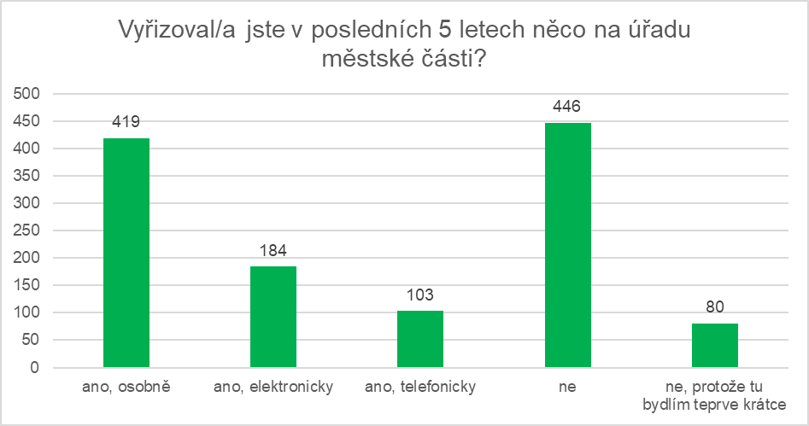
Kontakt s úřadem městské části

Slide 22
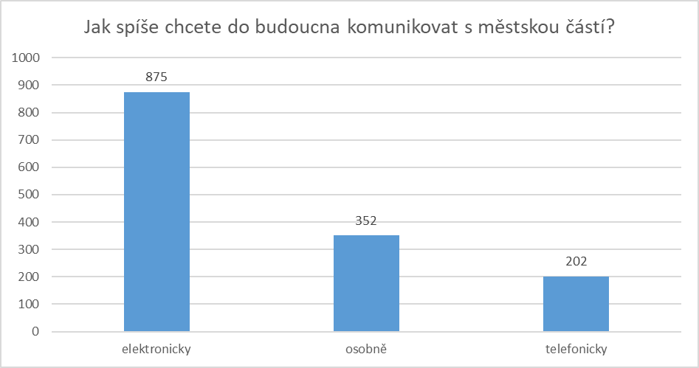
Kontakt s úřadem městské části

Slide 23
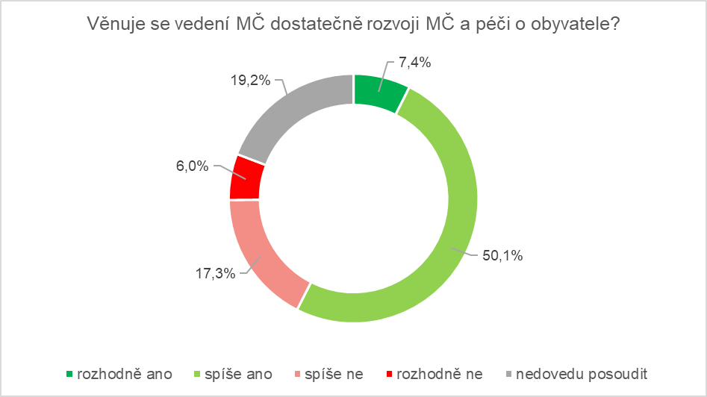
Vedení MČ a rozvoj

Slide 24
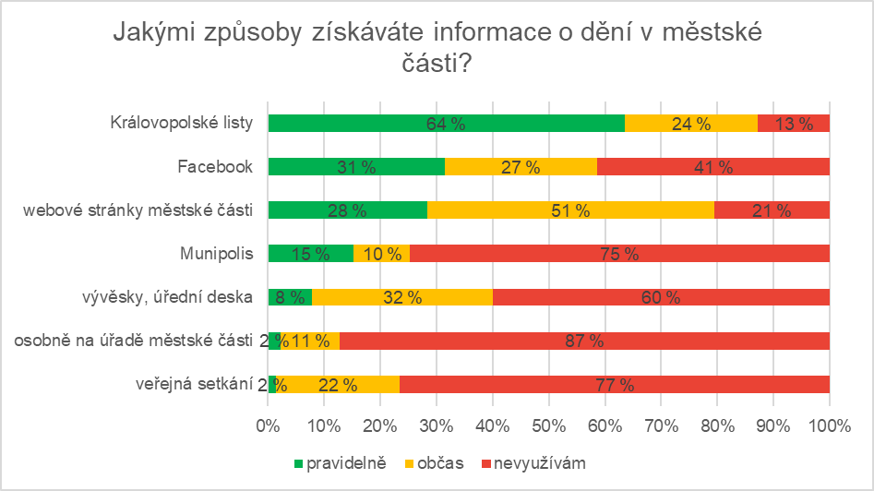
Získávání informací o dění v městské části

Slide 25
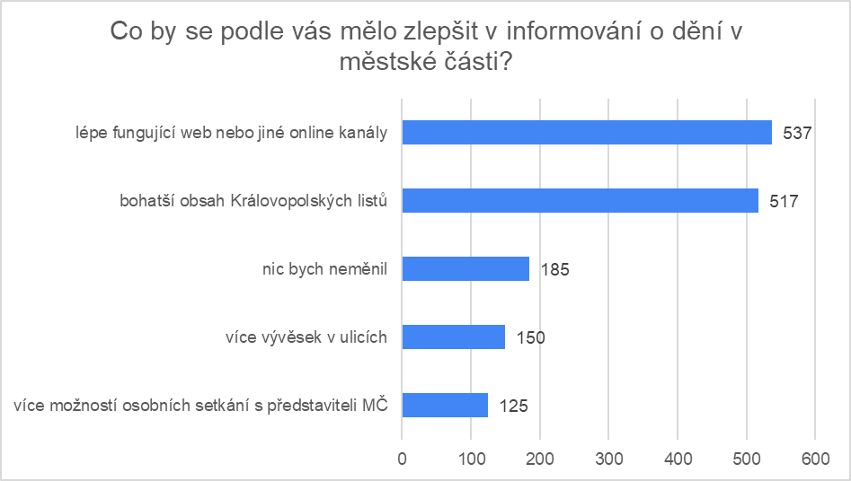
Získávání informací o dění v městské části

Slide 26
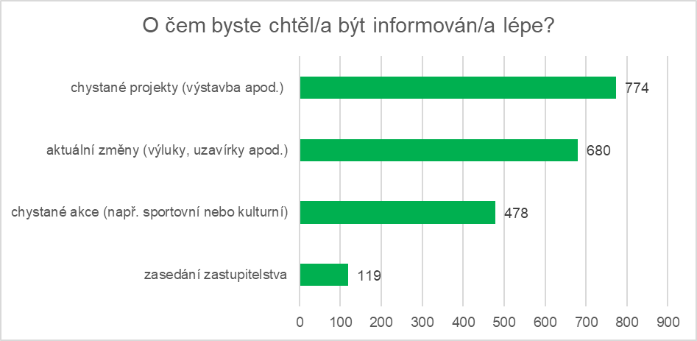
Získávání informací o dění v městské části

Slide 27
Chodíte na kulturní a jiné akce pořádané v Králově Poli?

Slide 28
Diskuze

Slide 29

Jaké jsou problémy a jejich řešení?
Jaké projekty dělat?
Co byste v Krpoli chtěli mít?
www.1url.cz/@krpole1205

Slide 30
Témata rozvoje
Školství, sociální služby, zdravotnictví
Podmínky pro sport, kulturu, spolky a volný čas
Hospodářství a cestovní ruch
Doprava, parkování
Infrastruktura, odpadové hospodářství
Zeleň, veřejný prostor
Bezpečnost
Správa městské části, spolupráce s občany
www.1url.cz/@krpole1205

Slide 31
Děkuji za pozornost
GaREP, spol. s r.o. | Vlhká 25, Brno
Ing. Zdeněk Šilhan, Ph.D. | 728 304 382
www.garep.cz | garep@garep.cz

